Slide 1
Видатні живописці Іспанії

Slide 2
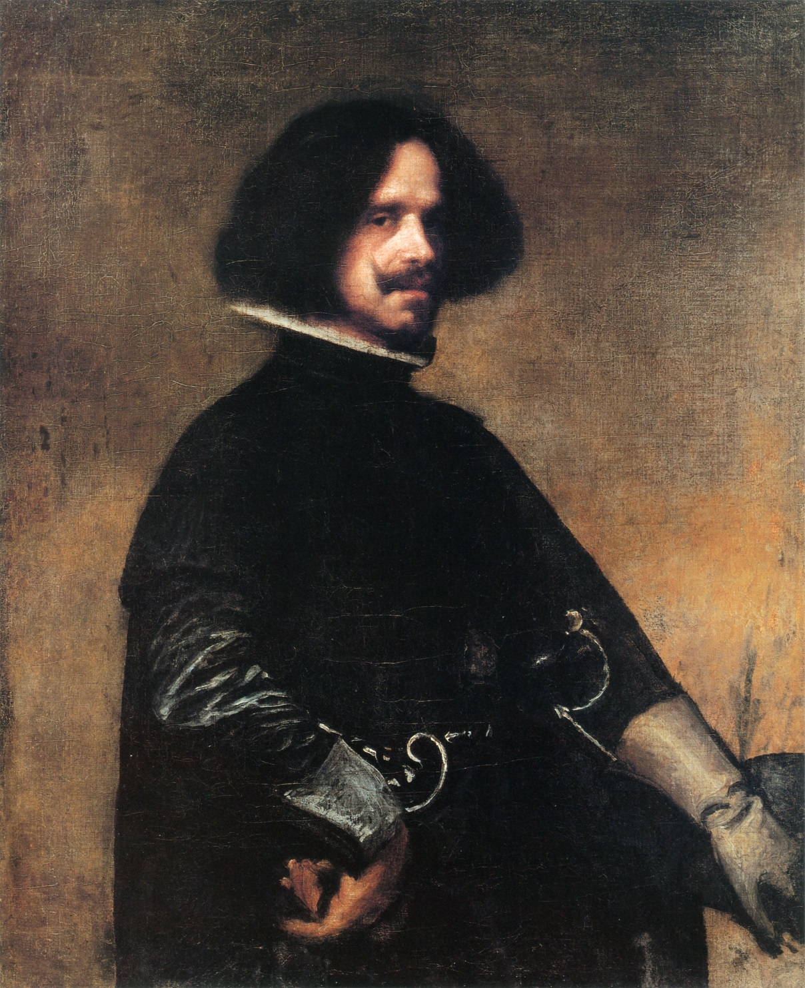
Дієго Родрігес де Сільва і Веласкес
(6 червня1599 — 6 серпня 1660)
іспанський художник, один з найвидатніших представників іспанського золотого століття.

Slide 3
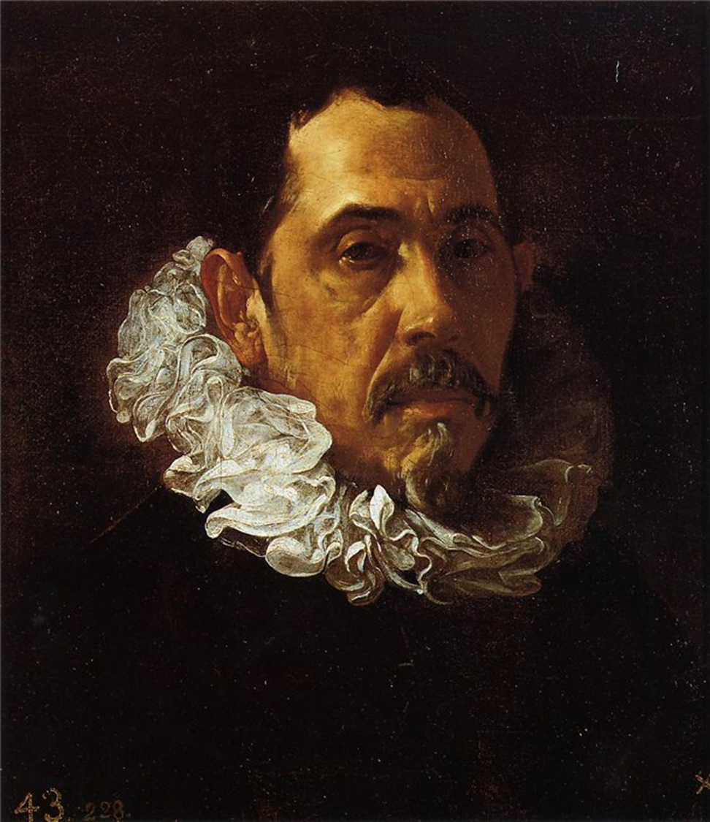
Народився у 1599 р. в Андалузії, в місті Севільї. Живопису навчався спочатку в майстерні Ф. де Еррери Старшого, потім - у Франсіско Пачеко.
Франсіско Пачеко

Slide 4
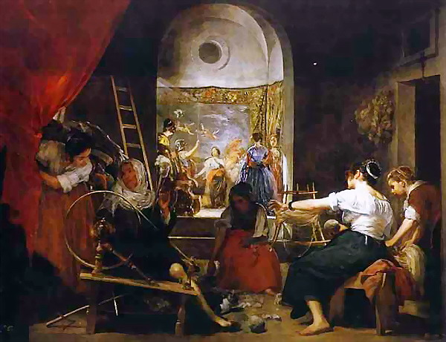
У 1617 р. Веласкес отримує звання майстра і незабаром відкриває свою власну майстерню. У 1618 р. молодий художник одружився з дочкою свого вчителя - Хуані Міранде Пачеко. У наступні кілька років у них народилися дві дочки, одна з яких померла в дитинстві.

Slide 5
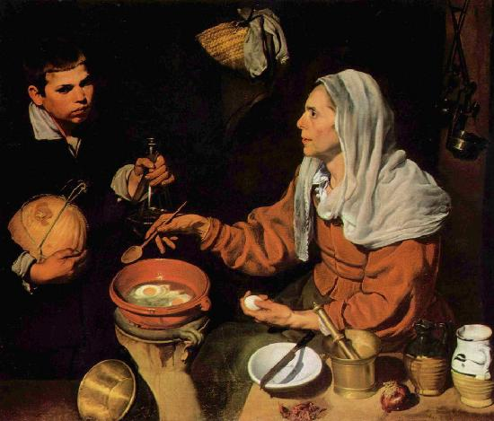
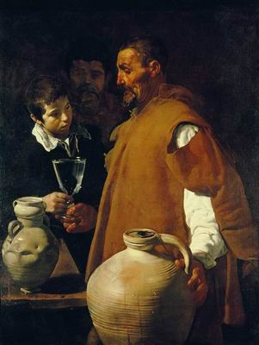
До 1623 Веласкес працював у Севільї, писав так звані «бодегонес» (від ісп. «Харчевня») - сцени з народного життя, героями яких були жебраки і служниці, бідні торговці і вуличні музиканти ( «Сніданок», «Водонос») . В цей же час Веласкес створює цілий ряд картин на біблійні теми ( «Христос в Еммаусі», «Христос в будинку Марти і Марії»).
«Сніданок»
«Водонос»

Slide 6
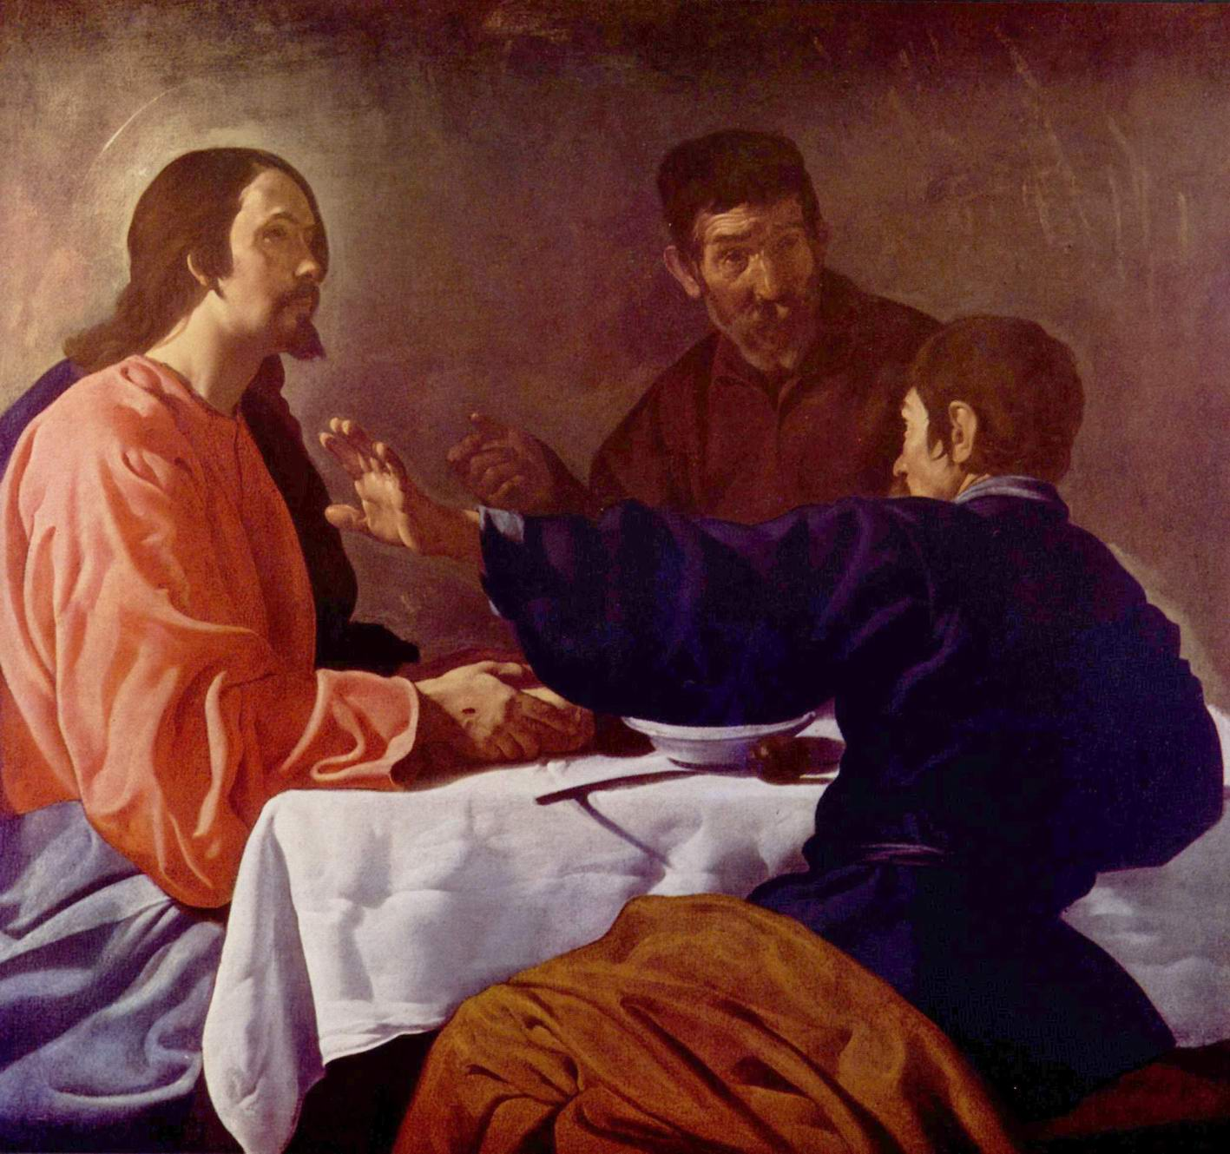
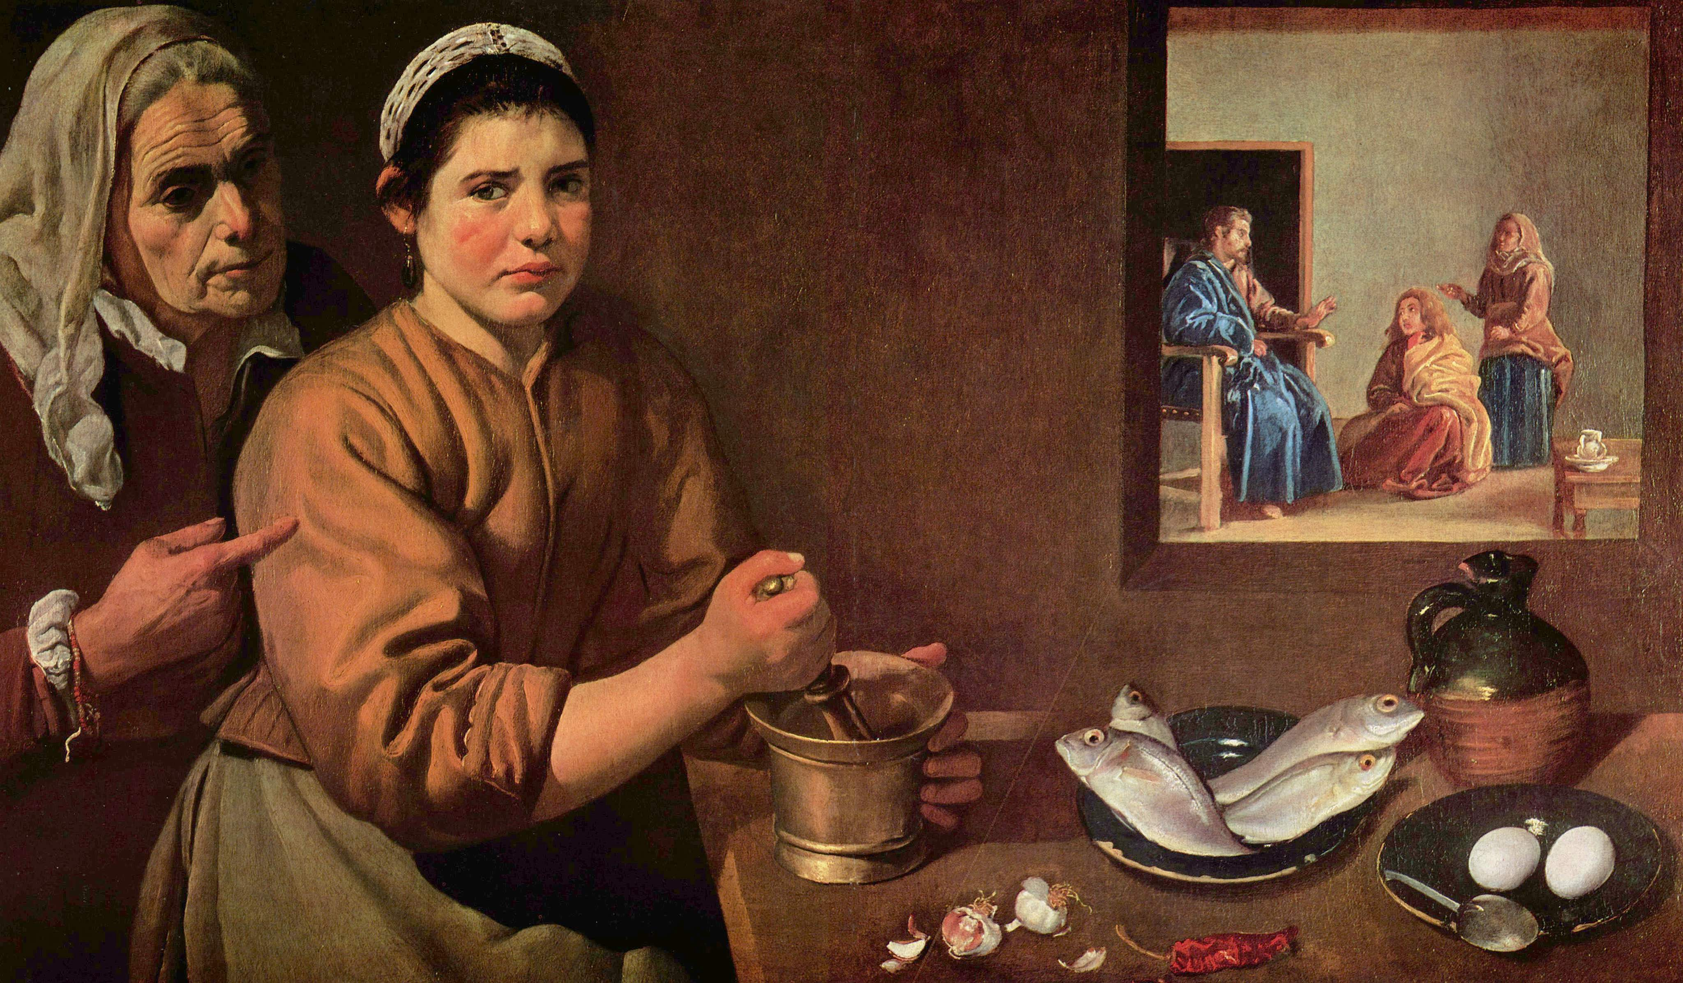
«Христос в Еммаусі»
«Христос в будинку Марти і Марії»

Slide 7
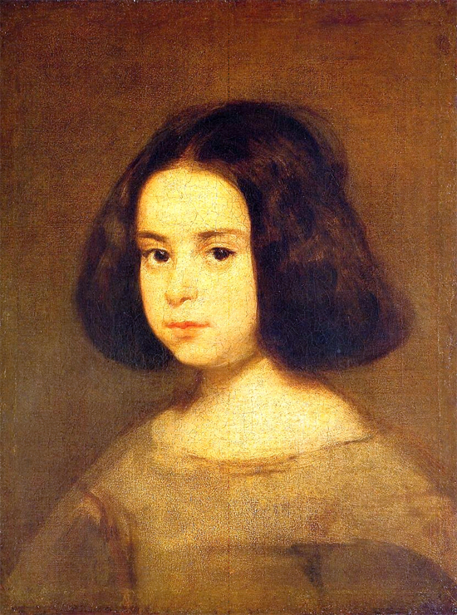
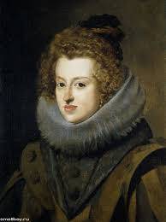
У середині 1623 Веласкес переїжджає в Мадрид і стає королівським живописцем. Він пише портрети королівських осіб і придворних, де знайомиться з королівською колекцією живопису - картинами Рафаеля, Леонардо да Вінчі, Тіціна, Веронезе та інших прославлених майстрів.

Slide 8
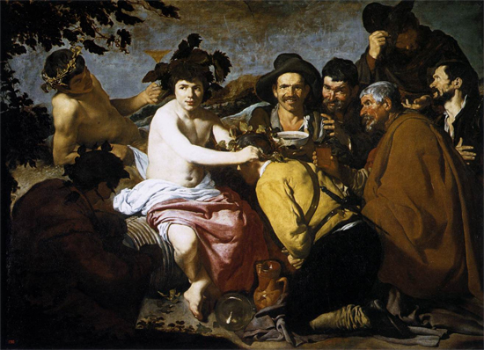
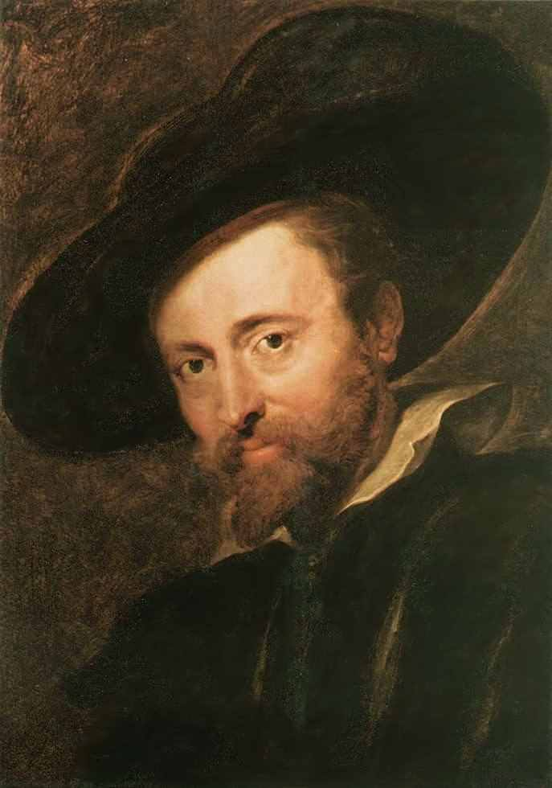
У серпні 1628 р. в Мадрид з дипломатичною місією прибув Пітер Пауль Рубенс. Протягом наступних дев'яти місяців живописці багато спілкувалися; Веласкес супроводжував Рубенса в усіх його поїздках і надав у розпорядження великого фламандця одну зі своїх майстерень. Саме Рубенс підказав Веласкесу сюжет картини «Вакх» ( «П'яниці»), на якій художник зобразив бродяг, бенкетників в суспільстві Вакха і фавни. Картина дуже сподобалася королю, він нагородив Веласкеса золотою медаллю і дав йому дозвіл на поїздку до Італії.
«Вакх»

Slide 9
У 1629-30 рр.. Веласкес відвідав Італію, де продовжив своє знайомство з творчістю великих майстрів італійського Відродження. В Італії була написана багатофігурна композиція «Принесення Якову одягу Йосипа». До цього ж періоду відноситься «Кузня Вулкана», міфологічна композиція, повна відчуття реального життя - завдяки природності поведінки її кількох простодушних героїв.

Slide 10
У 1634 р. Веласкес написав картину «Здача Бреди», яка стала одним з найвизначніших творів європейського живопису в історичному жанрі.

Slide 11
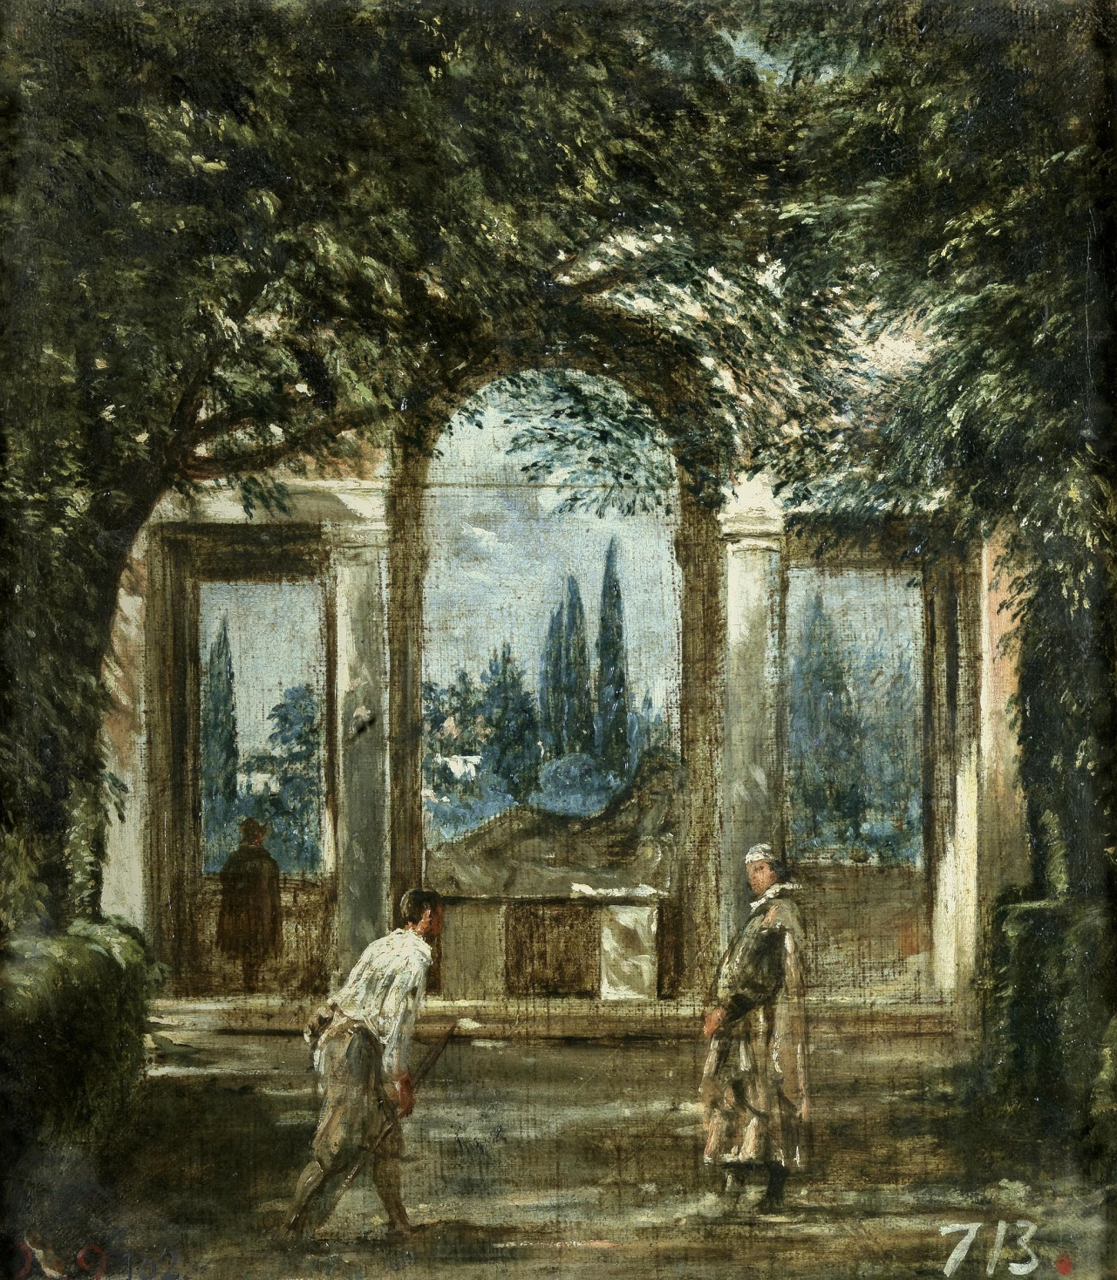
Веласкес був блискучим портретистом. Повернувшись в 1631 р. до Іспанії, він створює цілу галерею портретів, що зображають різних представників іспанського суспільства:
кінні парадні портрети ( «Кінний портрет герцога Олівареса», «Кінний портрет інфанта Балтасара Карлоса», «Кінний портрет Філіпа IV»);
мисливські портрети королівських осіб ( «Філіп IV на полюванні»);
поясні або погрудні зображення придворних, друзів, учнів ( «Хуан Матеоса», «Герцог Оліварес», «Дама з віялом»);
серія портретів королівських інфант ( «Портрет інфанти Маргарити»).

Slide 12
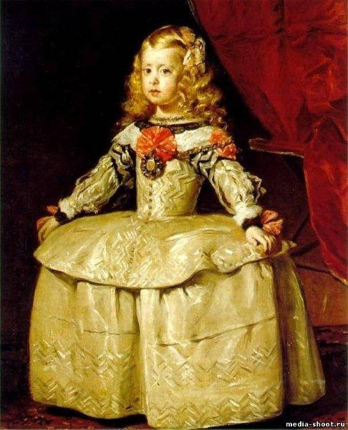
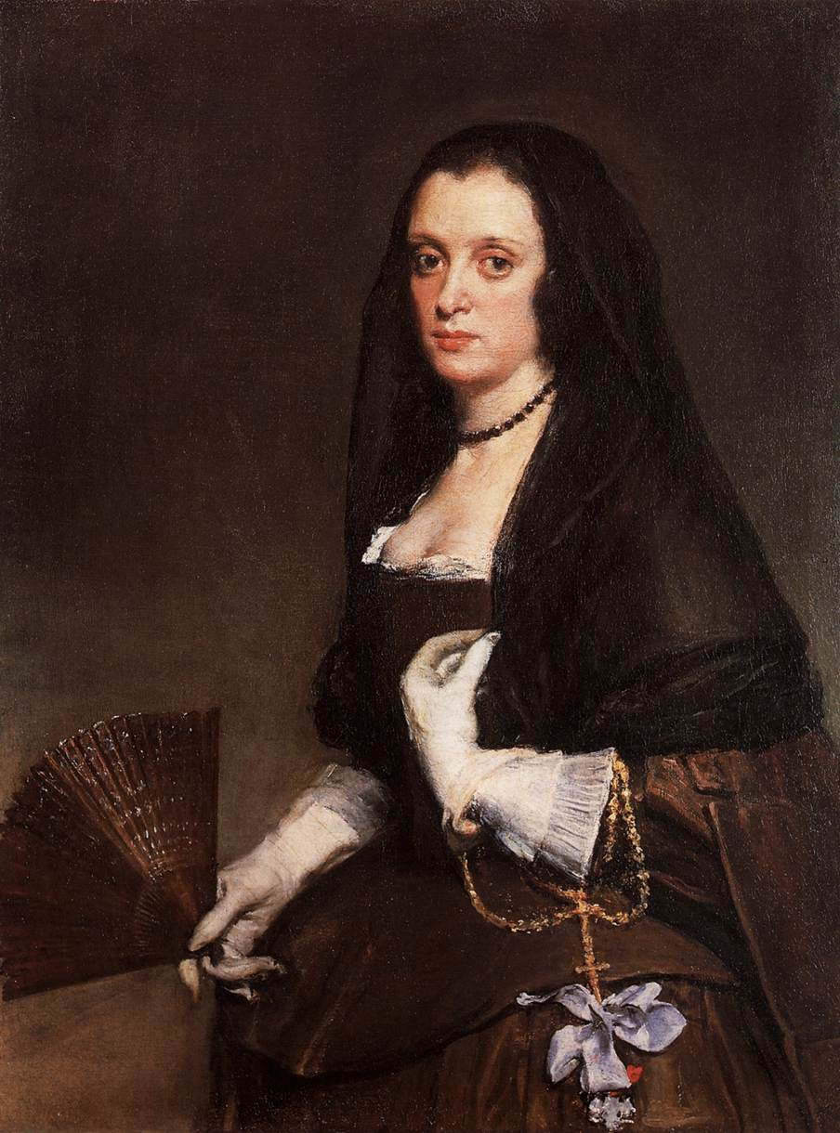
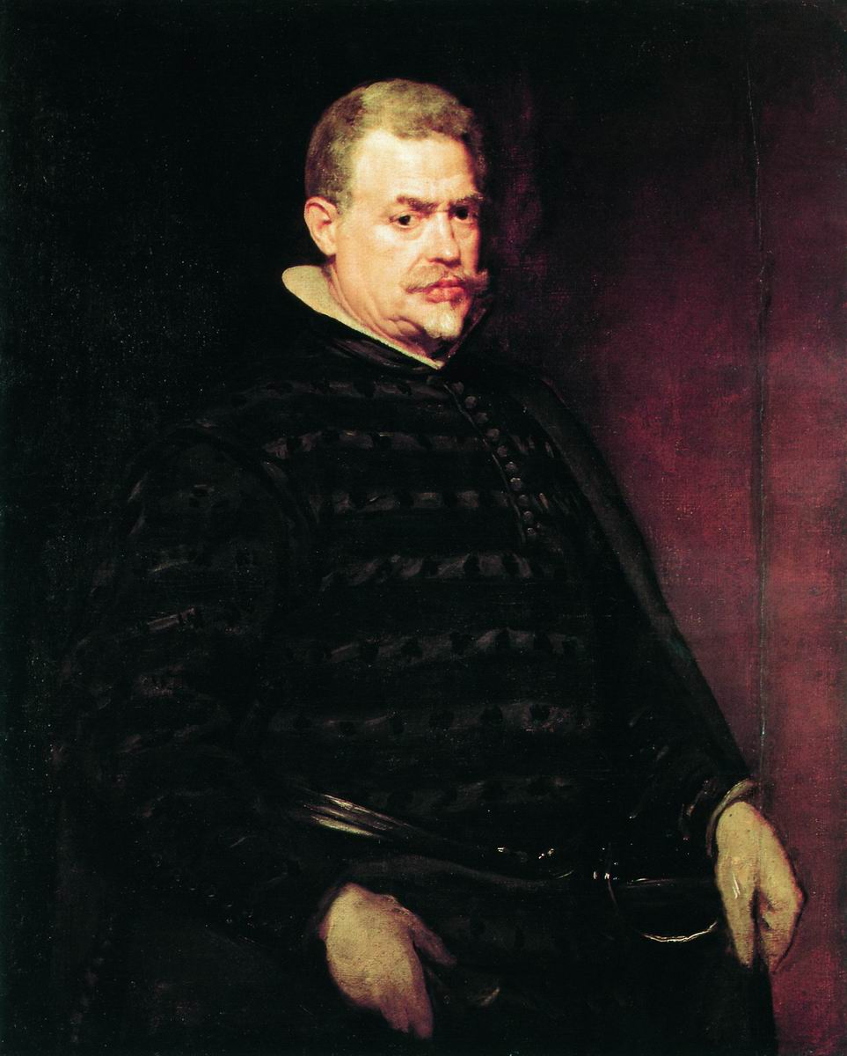
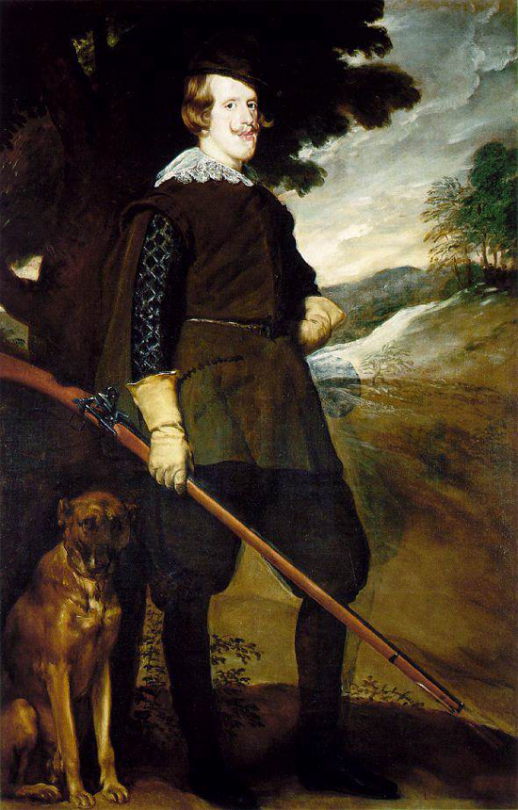
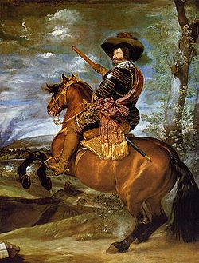
«Дама з віялом»
«Кінний портрет герцога Олівареса»,
«Філіп IV на полюванні»
«Хуан Матеос »
«Портрет інфанти Маргарити»

Slide 13
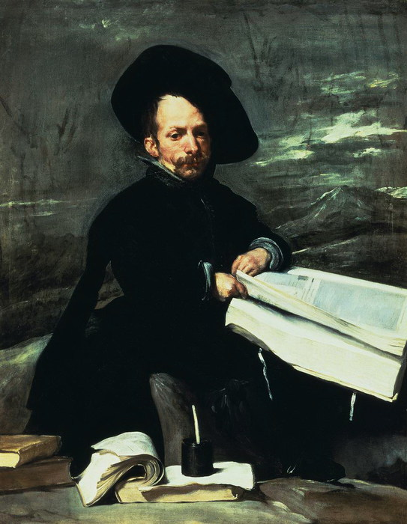
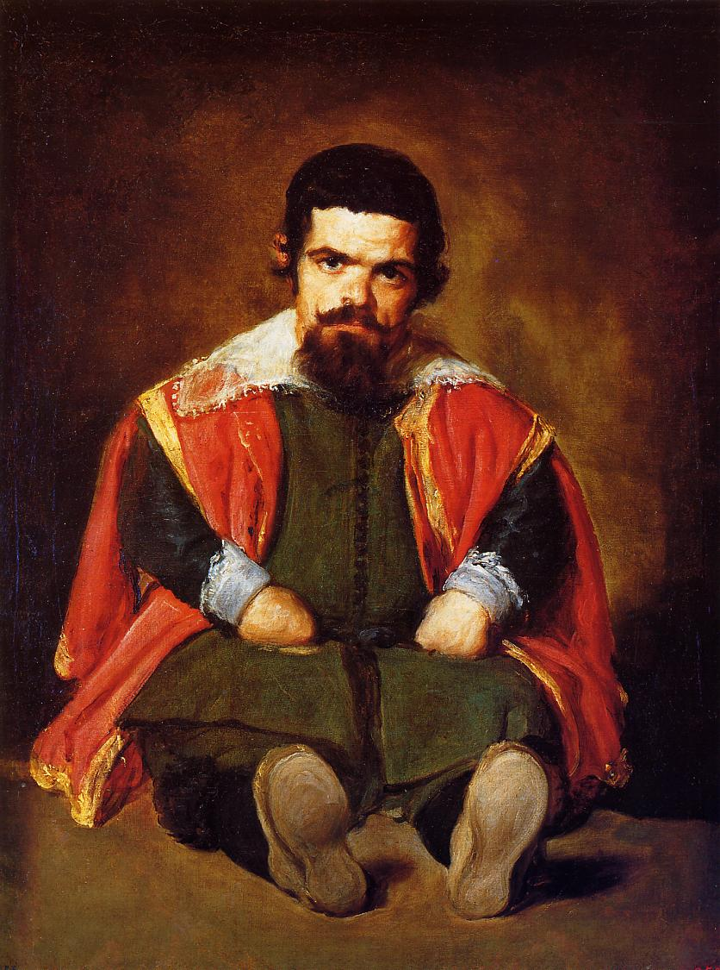
Мудра неупередженість і людяність Веласкеса втілилися в його портретах королівських блазнів і карликів ( «Портрет Хуана Австрійського», «Ель Прімо», «Ель Бобо з Коріі»).

Slide 14
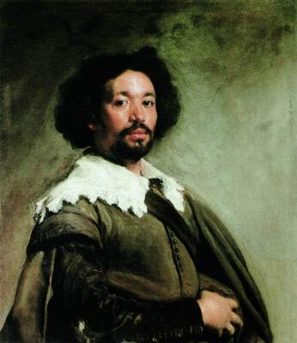
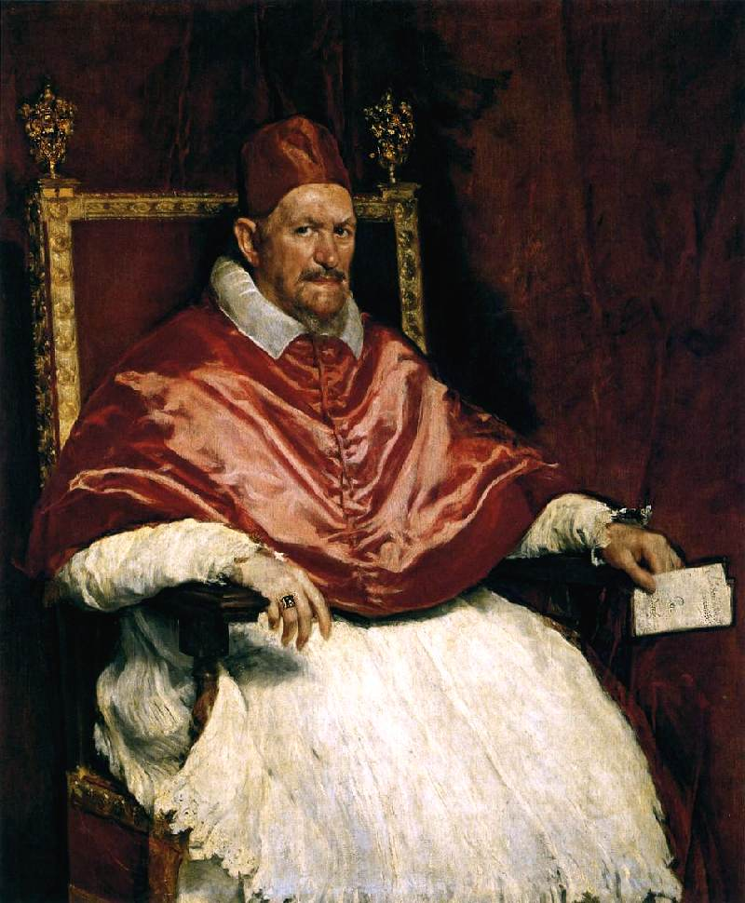
У 1649 р. за дорученням короля Веласкес їде до Італії для ознайомлення з італійською Академією живопису й купівлі картин для іспанських дворів. Він відвідує північну Італію, Рим і Неаполь, де його приймають як знаменитість. У Римі художник виконує «Портрет Хуана Пареха», а також «Портрет папи Інокентія X», який був виставлений в Пантеоні і викликав одностайне захоплення.

Slide 15
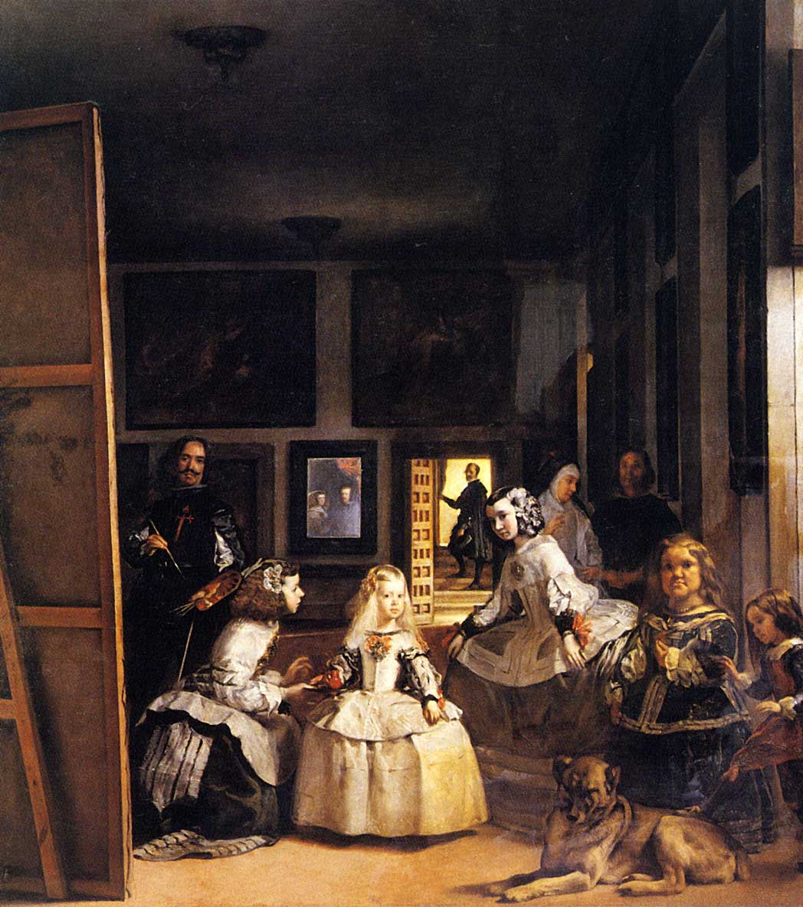
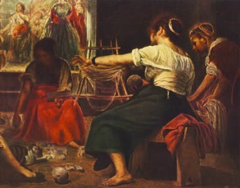
В останні роки життя Веласкес написав дві найвідоміші свої роботи: «Меніни»
(«Фрейліни»), в якій зображений приватний епізод придворного життя, і картину «Пряха», живопис сцени в королівській майстерні килимів.

Slide 16
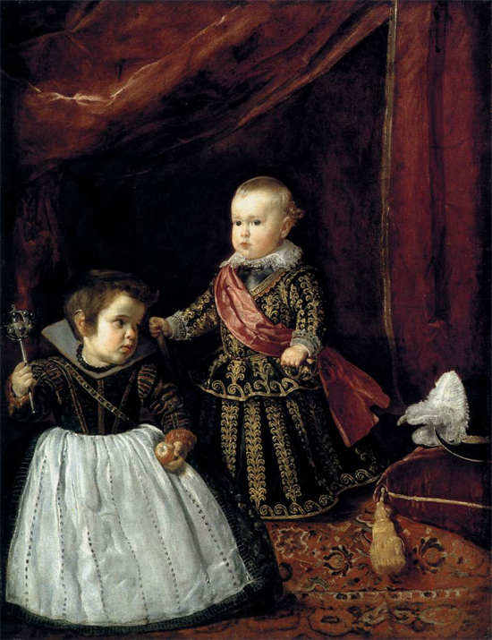
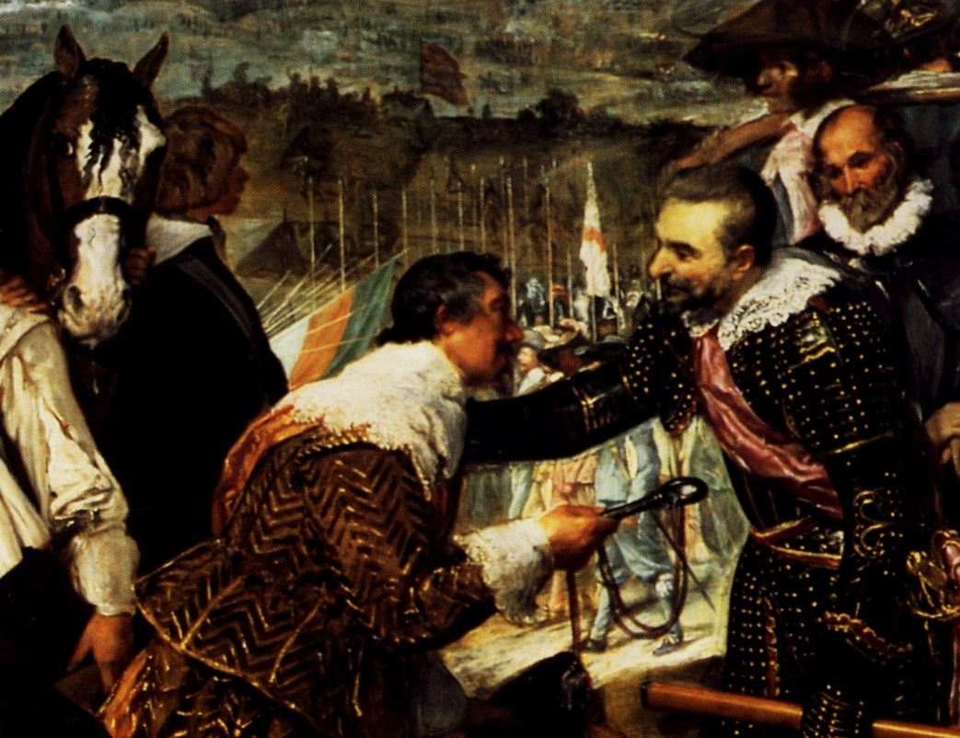
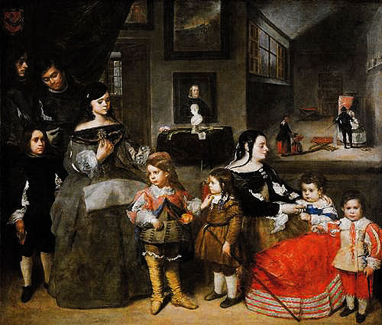
Творчість Веласкеса - вершина іспанського живопису XVII століття і одне з найяскравіших явищ світового мистецтва. Сучасники і нащадки називали Веласкеса "главою і князем всіх іспанських живописців". Отримавши освіту в різних художніх школах, він створив свій напрямок, вивчаючи натуру у всіх її проявах і всіляких подробицях. І досяг у цьому тієї вражаючою істини, яка присутня у всіх його картинах, особливо в портретах, в них він перевершив всіх живописців своєї батьківщини.

